Slide 1
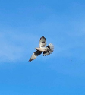
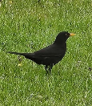
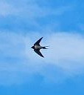
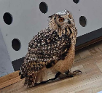
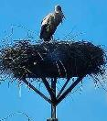
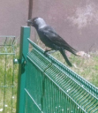
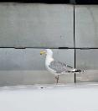
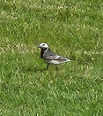
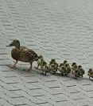
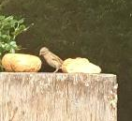
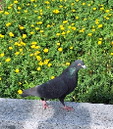

Ptaki w Naszej Okolicy
KLASA 4 SZKOŁA PODSTAWOWA IM. KS. JANA TWARDOWSKIEGO W JANKOWICACH

Slide 2

Gołąb Pospolity
Opis:
Gołąb to średniej wielkości ptak z rodziny gołębiowatych, pospolity w wielu częściach świata. Istnieje wiele różnych gatunków gołębi, ale najbardziej znany jest gołąb miejski, powszechnie spotykany w miastach na całym świecie.
Odgłos gołebia

Slide 3
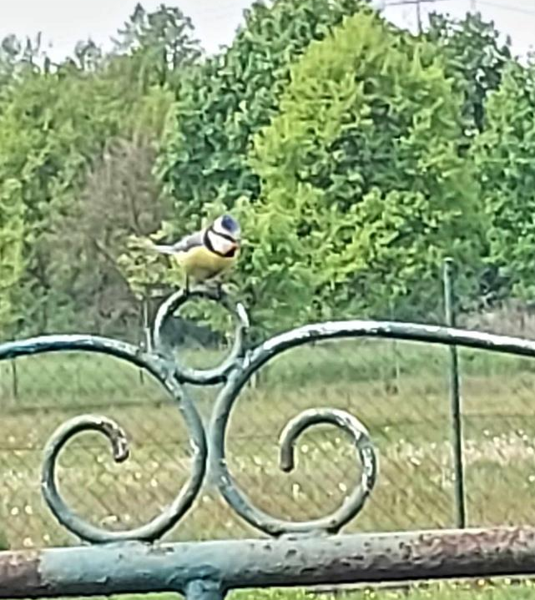
Sikorka Bogatka
Opis:
Sikorka to mały, ruchliwy ptak z rodziny sikor (Paridae), należący do najbardziej rozpoznawalnych i lubianych gatunków ptaków w Europie, Azji i Ameryce Północnej. Istnieje wiele gatunków sikorek, ale najbardziej rozpowszechnionym i charakterystycznym dla obszarów środkowej i zachodniej Europy jest sikorka bogatka.
Odgłos sikorki

Slide 4
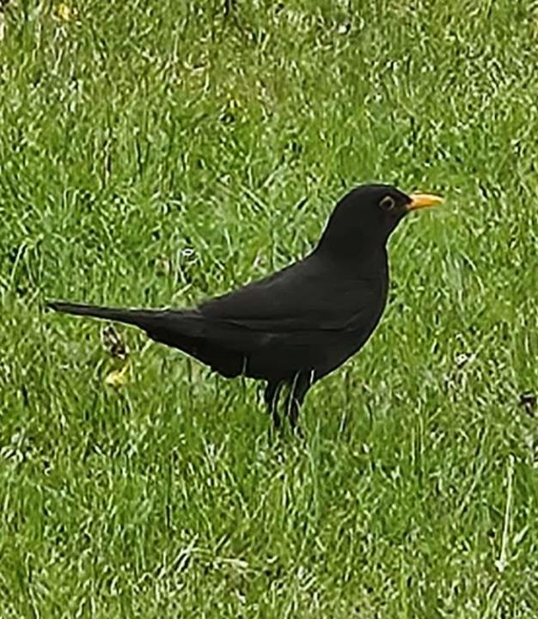
Opis:
Kos jest jednolicie czarny, dziób ma krzykliwie jasnożółty do pomarańczowego. Samce mają też wyraźną obrączkę oczną o podobnym do dzioba kolorze, tylko nieco bardziej brązowawą. Obrączka oczna kontrastuje silnie z ciemnobrązową tęczówka.
Kos Zwyczajny
Odgłos kosa

Slide 5
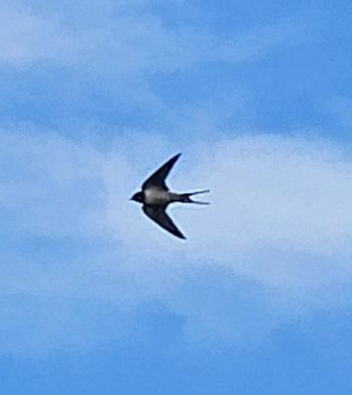
Jaskółka Brzegówka
Opis:
Jaskółka to mały, elegancki ptak z rodziny jaskółkowatych, który jest powszechnie uważany za symbol wiosny i swobody. Charakteryzuje się smukłym ciałem, długimi, spiczastymi skrzydłami i długim, widlastym ogonem. Jego upierzenie jest zazwyczaj metalicznie niebieskie lub czarne z białym brzuchem lub gardłem, w zależności od gatunku.
Odgłos jaskółki

Slide 6
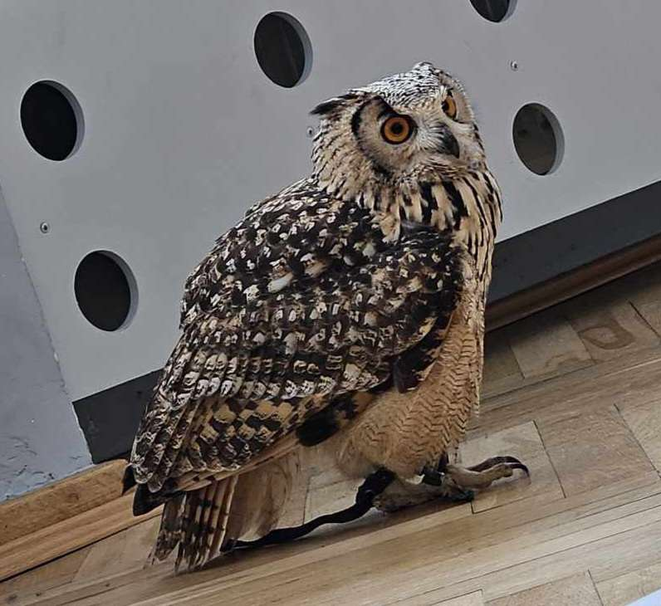
Puchacz zwyczajny
Opis:
Puchacz to imponujący ptak drapieżny z rodziny sów. Jest to stosunkowo duży ptak o krępej budowie, szerokim obliczu i wyraźnymi pierścieniami wokół oczu, co nadaje mu charakterystyczny wygląd. Puchacze mają też "uszy" skierowane do przodu, które są w rzeczywistości wyrośniętymi piórami na głowie, pomagającymi w słyszeniu i lokalizowaniu zdobyczy.
Odgłos puchacza

Slide 7
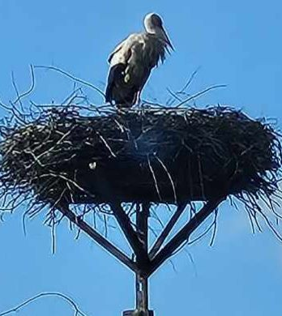
Bocian Biały
Opis:
Bocian to duży ptak z rodziny bocianowatych, charakteryzujący się długimi nogami, długim szyjem i charakterystycznym, zagiętym dziobem. Bociany występują na wszystkich kontynentach z wyjątkiem Antarktydy, a najbardziej znane są bociany białe, żyjące w Europie, Azji Północnej i Afryce Północnej.
Odgłos bociana

Slide 8

Gołąb (Racing Homer)
Opis:
Gołąb rasy "Racing Homer" (znany również jako gołąb wyścigowy) to specjalnie hodowany gołąb przeznaczony głównie do uczestnictwa w wyścigach gołębi pocztowych. Ta rasa została wyselekcjonowana i ulepszona przez hodowców ze względu na swoje zdolności lotnicze, orientację i wytrzymałość.
Odgłos golebia wyścigowego

Slide 9

Kaczka Krzyżówka
Opis:
Dzika kaczka, zwana również kaczką krzyżówką, to ptak wodny z rodziny kaczkowatych, który występuje na różnych obszarach wodnych na całym świecie. Jest to gatunek dziki, który nie został udomowiony, w przeciwieństwie do kaczek domowych hodowanych przez ludzi.
Odgłos dzikiej kaczki

Slide 10

Kawka Zwyczajna
Opis:
Kawka to średniej wielkości ptak o smukłej budowie ciała. Dorosłe kawki mają charakterystyczne ubarwienie: głowa, szyja i pierś są czarne, natomiast grzbiet, skrzydła i ogon mają szary kolor. Na skrzydłach widoczne są białe plamy, szczególnie widoczne w locie. Młode kawki są bardziej matowe i mają mniej kontrastowy wygląd.Długość ciała kawki wynosi około 34-39 cm, a rozpiętość skrzydeł to około 67-72 cm.
Odgłos kawki

Slide 11

Pliszka Siwa
Opis:
Pliszka siwa (Motacilla alba) to średniej wielkości ptak z rodziny pliszkowatych (Motacillidae), występujący na szerokim obszarze Eurazji, Afryki Północnej i Bliskiego Wschodu. Jest to popularny ptak, łatwy do rozpoznania dzięki charakterystycznemu wyglądowi i zachowaniom. Oto opis pliszki siwej. Pliszka siwa ma smukłe ciało z długim, szczupłym ogonem. Dorosłe ptaki mają głównie szarą lub szarobrązową górną część ciała oraz białe lub kremowe spodnie części. Charakterystyczne są też czarne lub ciemnoszare paski na głowie, które mogą się nieco różnić w zależności od podgatunku. Samce i samice wyglądają podobnie, ale samce często mają bardziej wyraziste ubarwienie.
Odgłos pliszki siwej

Slide 12
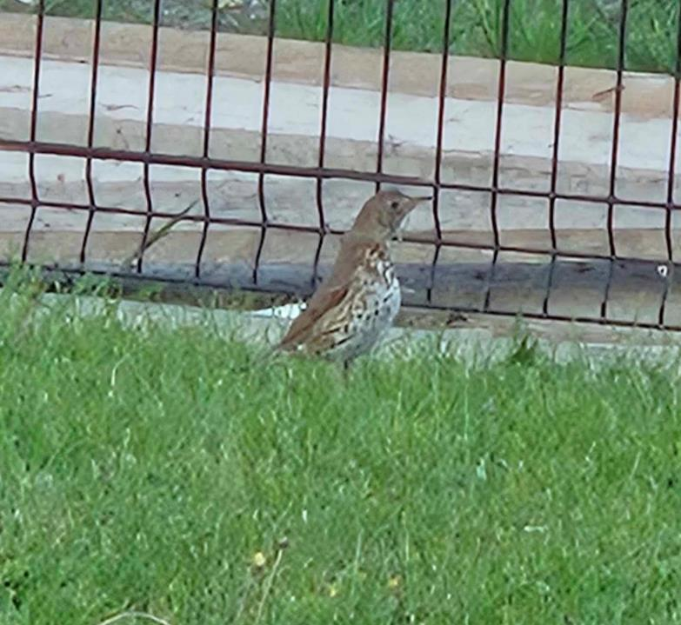

Drozd Śpiewak
Opis:
Drozd śpiewak, zwany także drozdem śpiewającym to gatunek ptaka z rodziny drozdowatych. Jest to średniej wielkości ptak o charakterystycznym pięknym śpiewie, który jest jednym z najbardziej rozpoznawalnych dźwięków wiosny.
Odgłos drozda

Slide 13

Wróbel Zwyczajny
Opis:
Wróbel zwyczajny to mały ptak z rodziny wróbli powszechnie występujący w Europie, Azji, Afryce Północnej oraz w wielu innych regionach świata, gdzie został introdukowany.
Odgłos wróbla

